Slide 1

Односоставные предложения
Виды, примеры, кратко и понятно — всё, что нужно знать для уверенного владения русским языком
Сайфудинова Динора Михайловна

Slide 2

Что такое односоставное предложение?
Односоставное предложение — это предложение, в котором только один главный член: либо подлежащее, либо сказуемое. Второй главный член не просто «опущен» — он структурно не нужен: смысл предложения полон и без него.
В отличие от двусоставных («Солнце светит», «Дети смеются»), односоставные конструкции создают особую лаконичность и выразительность, характерную для художественной речи, афоризмов и заголовков.
Ключевое правило
Один главный член — это не ошибка, а особая грамматическая форма. Предложение остаётся полным и грамматически правильным.
«Светает.» — сказуемое без подлежащего
«Тишина.» — подлежащее без сказуемого

Slide 3
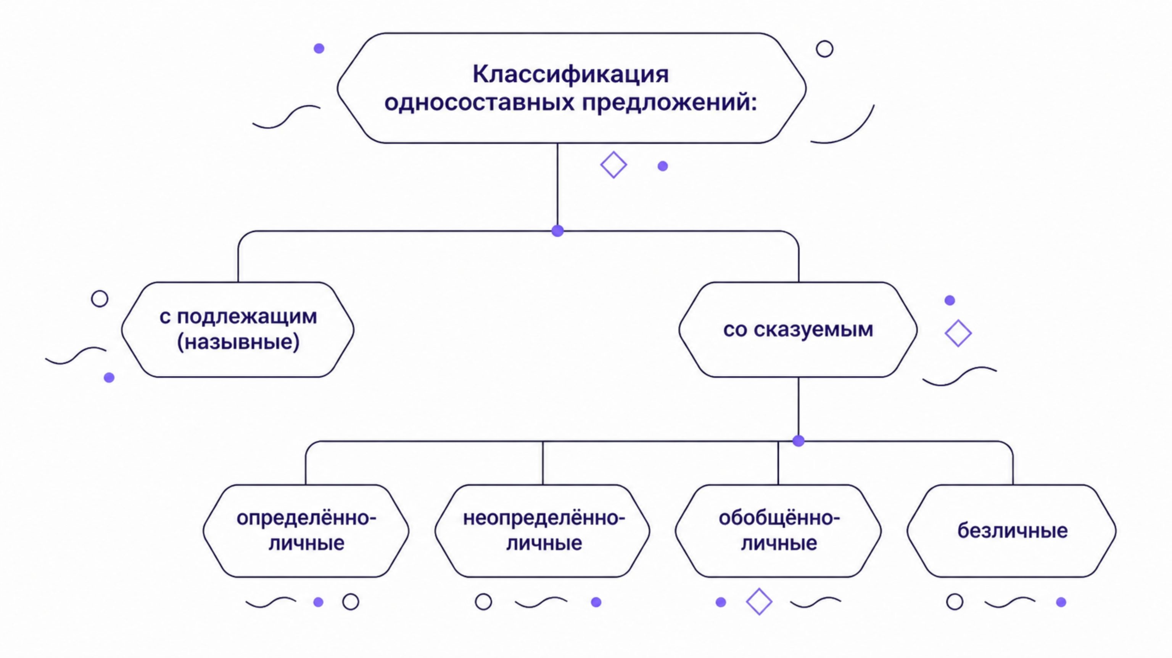
Два «крыла» односоставных предложений
Все односоставные предложения делятся на две большие группы в зависимости от того, какой главный член присутствует.
🌿 С подлежащим
⚡ Со сказуемым
Только одна разновидность:
Четыре разновидности:
Назывные — называют предмет, явление, место или время
Определённо-личные
Неопределённо-личные
Обобщённо-личные
Безличные
Пример: «Весна. Солнце. Тепло.»

Slide 4

Определённо-личные: «сказал/сделаешь сам»
Признаки
Примеры в тексте
Сказуемое выражено глаголом 1-го или 2-го лица в форме настоящего, будущего времени или повелительного наклонения. Подлежащее («я», «ты», «мы», «вы») легко восстанавливается из контекста, но оно не нужно — лицо и так ясно из окончания глагола.
«Зову тебя, но ты не слышишь.»
«Люблю грозу в начале мая.» (Тютчев)
«Читай внимательно условие задачи.»
Глагол 1 л. ед.ч.: «Иду домой.»
Глагол 2 л. ед.ч.: «Позвони мне.»
Глагол 1 л. мн.ч.: «Встретимся завтра.»
Повелительное наклонение: «Позовите его!»
Такие предложения придают речи динамику и личную вовлечённость — читатель чувствует прямое обращение.

Slide 5

Неопределённо-личные: «кто-то сделал»
В этих предложениях действие совершается неизвестным или намеренно скрытым лицом. Акцент переносится на само действие, а не на деятеля.
Форма сказуемого
Примеры
Когда используется?
Глагол стоит в форме 3-го лица множественного числа (настоящее/будущее) или в форме множественного числа прошедшего времени. Подлежащее намеренно отсутствует — «кто именно?» неважно или неизвестно.
«В зале засмеялись.» — кто именно, неизвестно
«Там говорят о реформах.» — источник не назван
«Его вызвали к директору.» — кто вызвал, неважно
«По радио сообщили о снегопаде.»
В официальных сообщениях, новостных заголовках, бытовой речи — всюду, где источник действия несущественен или специально замалчивается для нейтральности.

Slide 6

Обобщённо-личные: «это правило для всех»
Суть типа
Примеры — пословицы и крылатые выражения
Действие относится к любому человеку вообще — к каждому из нас. Подлежащее отсутствует, потому что деятель — это «каждый», «любой», «все».
Чаще всего сказуемое стоит в форме 2-го лица единственного числа или 3-го лица множественного числа с обобщающим значением.
«Слезами горю не поможешь.»
«Что посеешь, то и пожнёшь.»
«Цыплят по осени считают.»
«Без труда не вынешь и рыбку из пруда.»
Именно в пословицах и афоризмах этот тип встречается особенно часто: истина, актуальная для всех, не нуждается в конкретном субъекте.

Slide 7




Безличные: «действие/состояние без человека»
В безличном предложении нет и не может быть подлежащего. Описывается состояние природы, окружающей среды, психологическое или физическое состояние человека — но без «деятеля».
Природные явления
Состояние человека
Безличный глагол описывает происходящее в природе без субъекта: «Смеркается», «Светает», «Морозит», «Метёт».
Самочувствие или эмоция без деятеля: «Мне нездоровится», «Ему грустно», «Не спится», «Тошнит».
Отсутствие / отрицание
Необходимость / возможность
Конструкции с «нет», «не было», «не хватает»: «На улице нет ни души», «Времени не хватает».
Инфинитивные конструкции: «Нужно учиться», «Пора идти», «Следует подумать».

Slide 8

Назывные: «назвать предмет, время, место»
Структура и смысл
Где используются?
В назывном предложении есть только подлежащее — существительное (или словосочетание) в именительном падеже. Никакого сказуемого. Предложение утверждает сам факт существования предмета, явления, момента — «прямо здесь и сейчас».
Это мощный инструмент для создания мгновенной «сцены» в прозе и поэзии: читатель видит картину, а не получает описание.
📖 Литература
Начало глав, описание обстановки
📰 Заголовки
Краткие и броские названия статей
«Весенний вечер.»
«Вечер. Море. Тишина.»
«Москва. Кремль. Звёздное небо.»
«Первый снег.»
🎭 Ремарки
В пьесах — описание места действия

Slide 9




Зачем они в речи: лаконизм и выразительность
Односоставные предложения — не просто грамматическая категория, а мощный стилистический инструмент, который авторы используют намеренно для достижения особого эффекта.
Создают сцену мгновенно
Передают атмосферу
Формулируют истины
Назывные предложения «вбрасывают» читателя в обстановку без лишних слов: «Ночь. Улица. Фонарь. Аптека.» (Блок)
Безличные создают ощущение неподвластности — природа, судьба, состояние действуют сами по себе: «Тихо. Темно. Зябко.»
Обобщённо-личные идеально подходят для афоризмов и пословиц — истина, справедливая для каждого, не нуждается в «я» или «мы».
Односоставные предложения активно используются в публицистике, рекламе, художественной литературе и разговорной речи — везде, где важна краткость и точность.

Slide 10
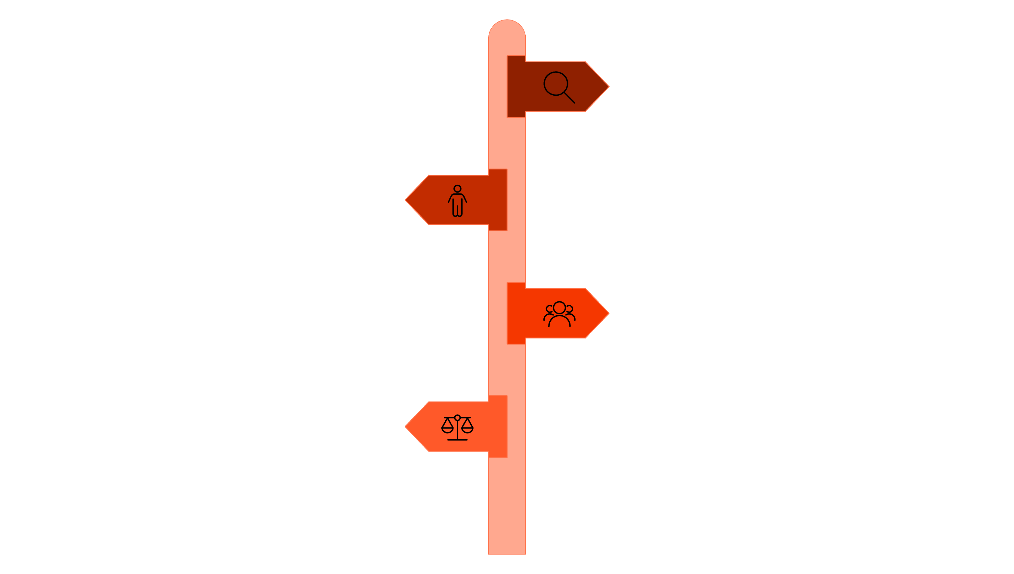
Мини-итог: как быстро определить тип
Простой алгоритм в два шага поможет безошибочно определять тип односоставного предложения на экзамене и в практике.
Шаг 1: Найди главный член
Только подлежащее → назывное; только сказуемое → шаг 2.
Шаг 2: Форма сказуемого
1–2 лицо → определённо-личное.
Шаг 2: Форма сказуемого
3 лицо мн.ч. или неизвестный деятель → неопределённо-личное.
Шаг 2: Форма сказуемого
Совет/пословица → обобщённо-личное; нет деятеля → безличное.
Назывное
Определённо-личное
Неопределённо-личное
Обобщённо-личное
Только существительное в Им. падеже. Нет сказуемого.
Глагол 1–2 лица, деятель ясен из формы.
Глагол 3 л. мн.ч., деятель неизвестен.
Действие — истина для всех, часто пословица.
Безличное
Нет и не может быть подлежащего. Состояние, природа, отсутствие.

